Slide 1
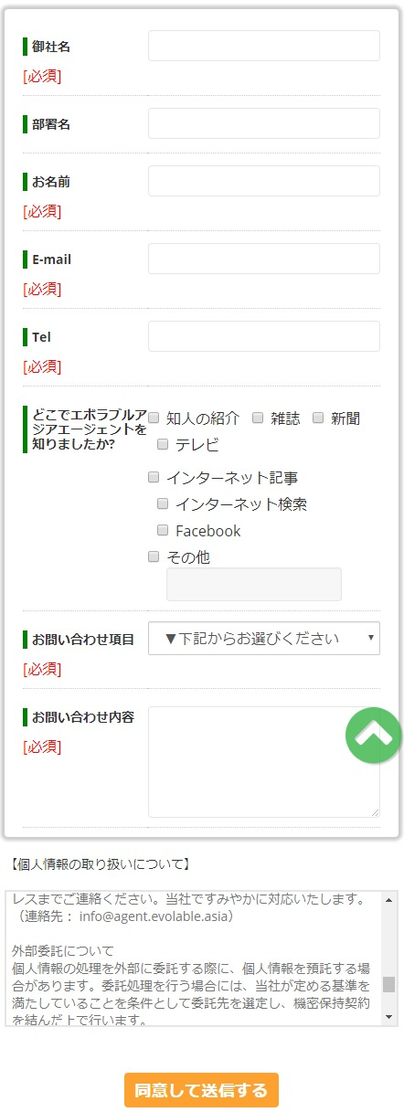
お名前
必須
例）〇〇 △△
入力したら背景色が白色になる
法人名
必須
例）株式会社〇〇〇〇
入力したら背景色が白色になる
所属部署
必須
例）〇〇部○○課
入力したら背景色が白色になる
E-mail
必須
例）example@example.co.jp
入力したら背景色が白色になる
お問合せ内容
必須
xyz
押しやすいデザインにする
お問い合せ内容を詳しくお書きください。
ご依頼の詳細
任意
電話番号
任意
例）0312345678
押しやすいボタンにする
レイアウトをきれいにする
同意して問合せる >

